Slide 1
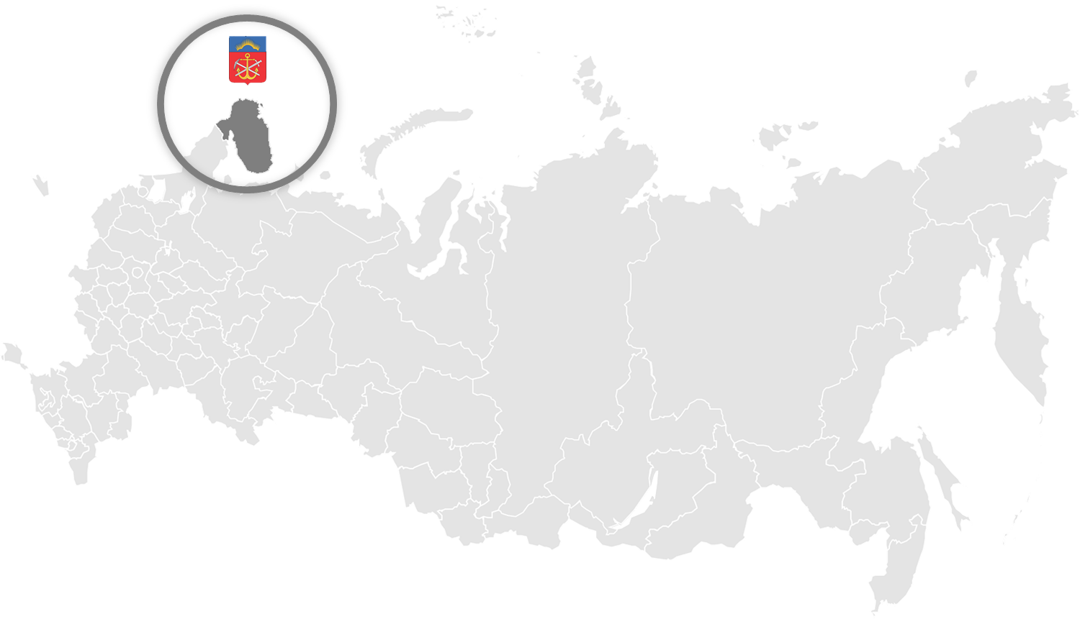
23 мая 2019 года
г. Кола
Сохранение и развитие сети
особо охраняемых природных территорий
в Мурманской области
Начальник отдела государственной экологической экспертизы, особо охраняемых природных территорий и экологического просвещения
Е.А. Кочкуркина

Slide 2
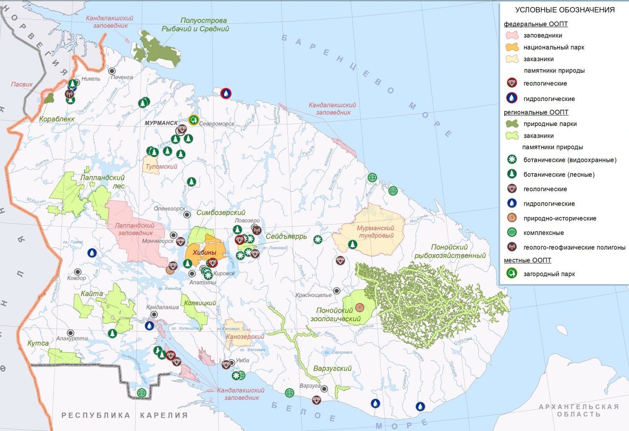
ОСОБО ОХРАНЯЕМЫЕ ПРИРОДНЫЕ ТЕРРИТОРИИ
МУРМАНСКОЙ ОБЛАСТИ
12 ООПТ федерального значения
62 ООПТ регионального и местного значения
Общая площадь сети ООПТ – 1,91 млн. га (13,2 % от общей площади региона)
2

Slide 3
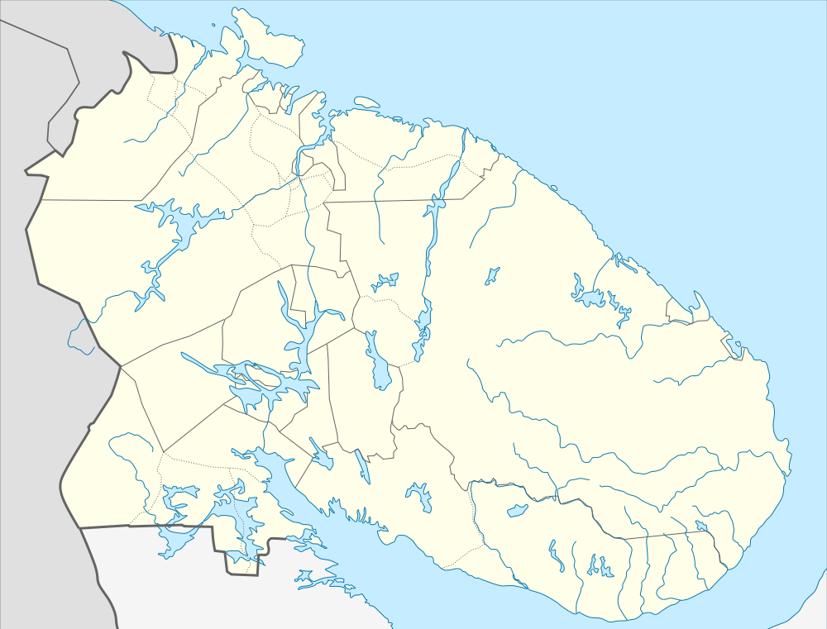
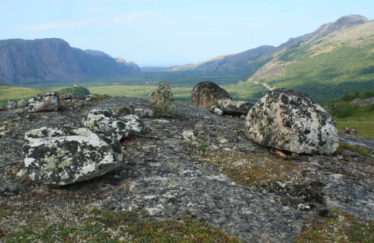
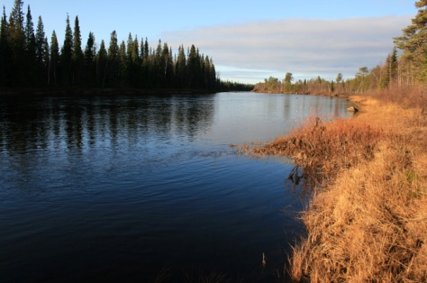
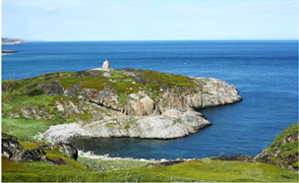
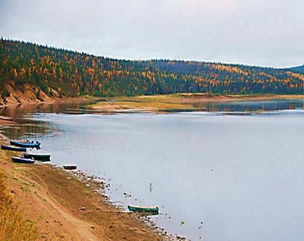
ОСОБО ОХРАНЯЕМЫЕ ПРИРОДНЫЕ ТЕРРИТОРИИ
ФЕДЕРАЛЬНОГО ЗНАЧЕНИЯ
Федеральный проект «Сохранение биологического разнообразия и развитие экологического туризма», национальный проект «Экология»
Заказник «Ворьема»
Национальный парк
«Терский берег»
3

Slide 4
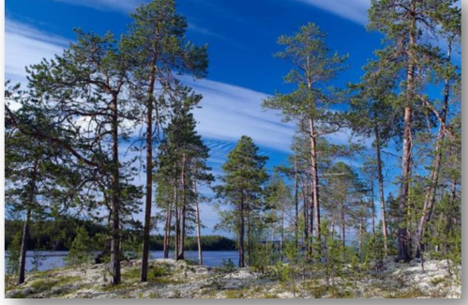
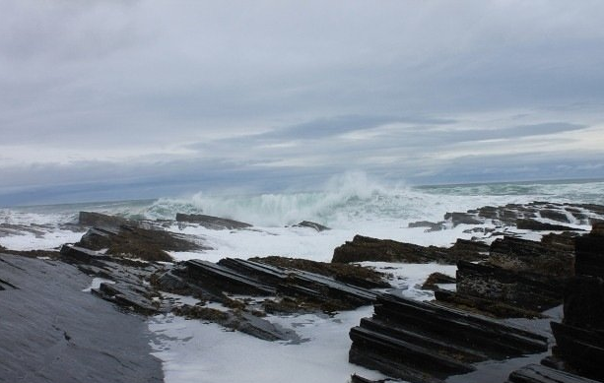
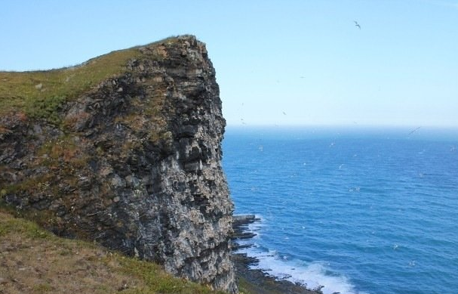
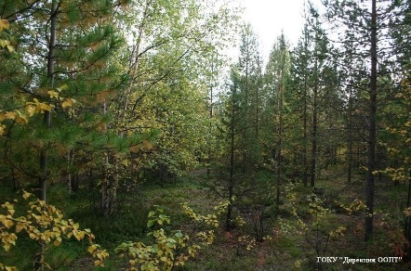
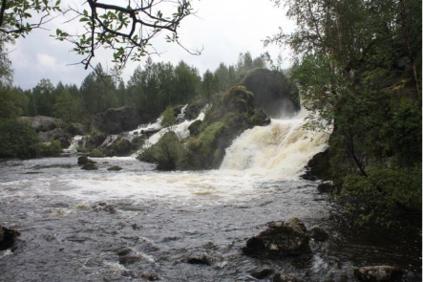
ОСОБО ОХРАНЯЕМЫЕ ПРИРОДНЫЕ ТЕРРИТОРИИ
РЕГИОНАЛЬНОГО ЗНАЧЕНИЯ
В 2017 году появился природный парк «Кораблекк»
Природный парк «Полуострова Рыбачий и Средний» подготавливается к реорганизации
В 2018 году реорганизованы памятники природы «Кедр сибирский в Никельском лесничестве», «Водопад на реке Шуони-йоки»
Разрабатывается новая Концепция функционирования и развития сети ООПТ регионального значения Мурманской области
4

Slide 5
СОХРАНЕНИЕ БИОРАЗНООБРАЗИЯ И РАЗВИТИЕ
ЭКОЛОГИЧЕСКОГО ТУРИЗМА
Мониторинг состояния популяций редких и находящихся под угрозой исчезновения объектов животного и растительного мира, занесенных в Красную книгу Мурманской области
Печенгский район
Терский район
Кольский район
Кандалакшский район
Развитие экологического туризма
Разработка экологических маршрутов, оборудование территории природного парка «Полуострова Рыбачий и Средний» информационными аншлагами и знаками навигации
5

Slide 6
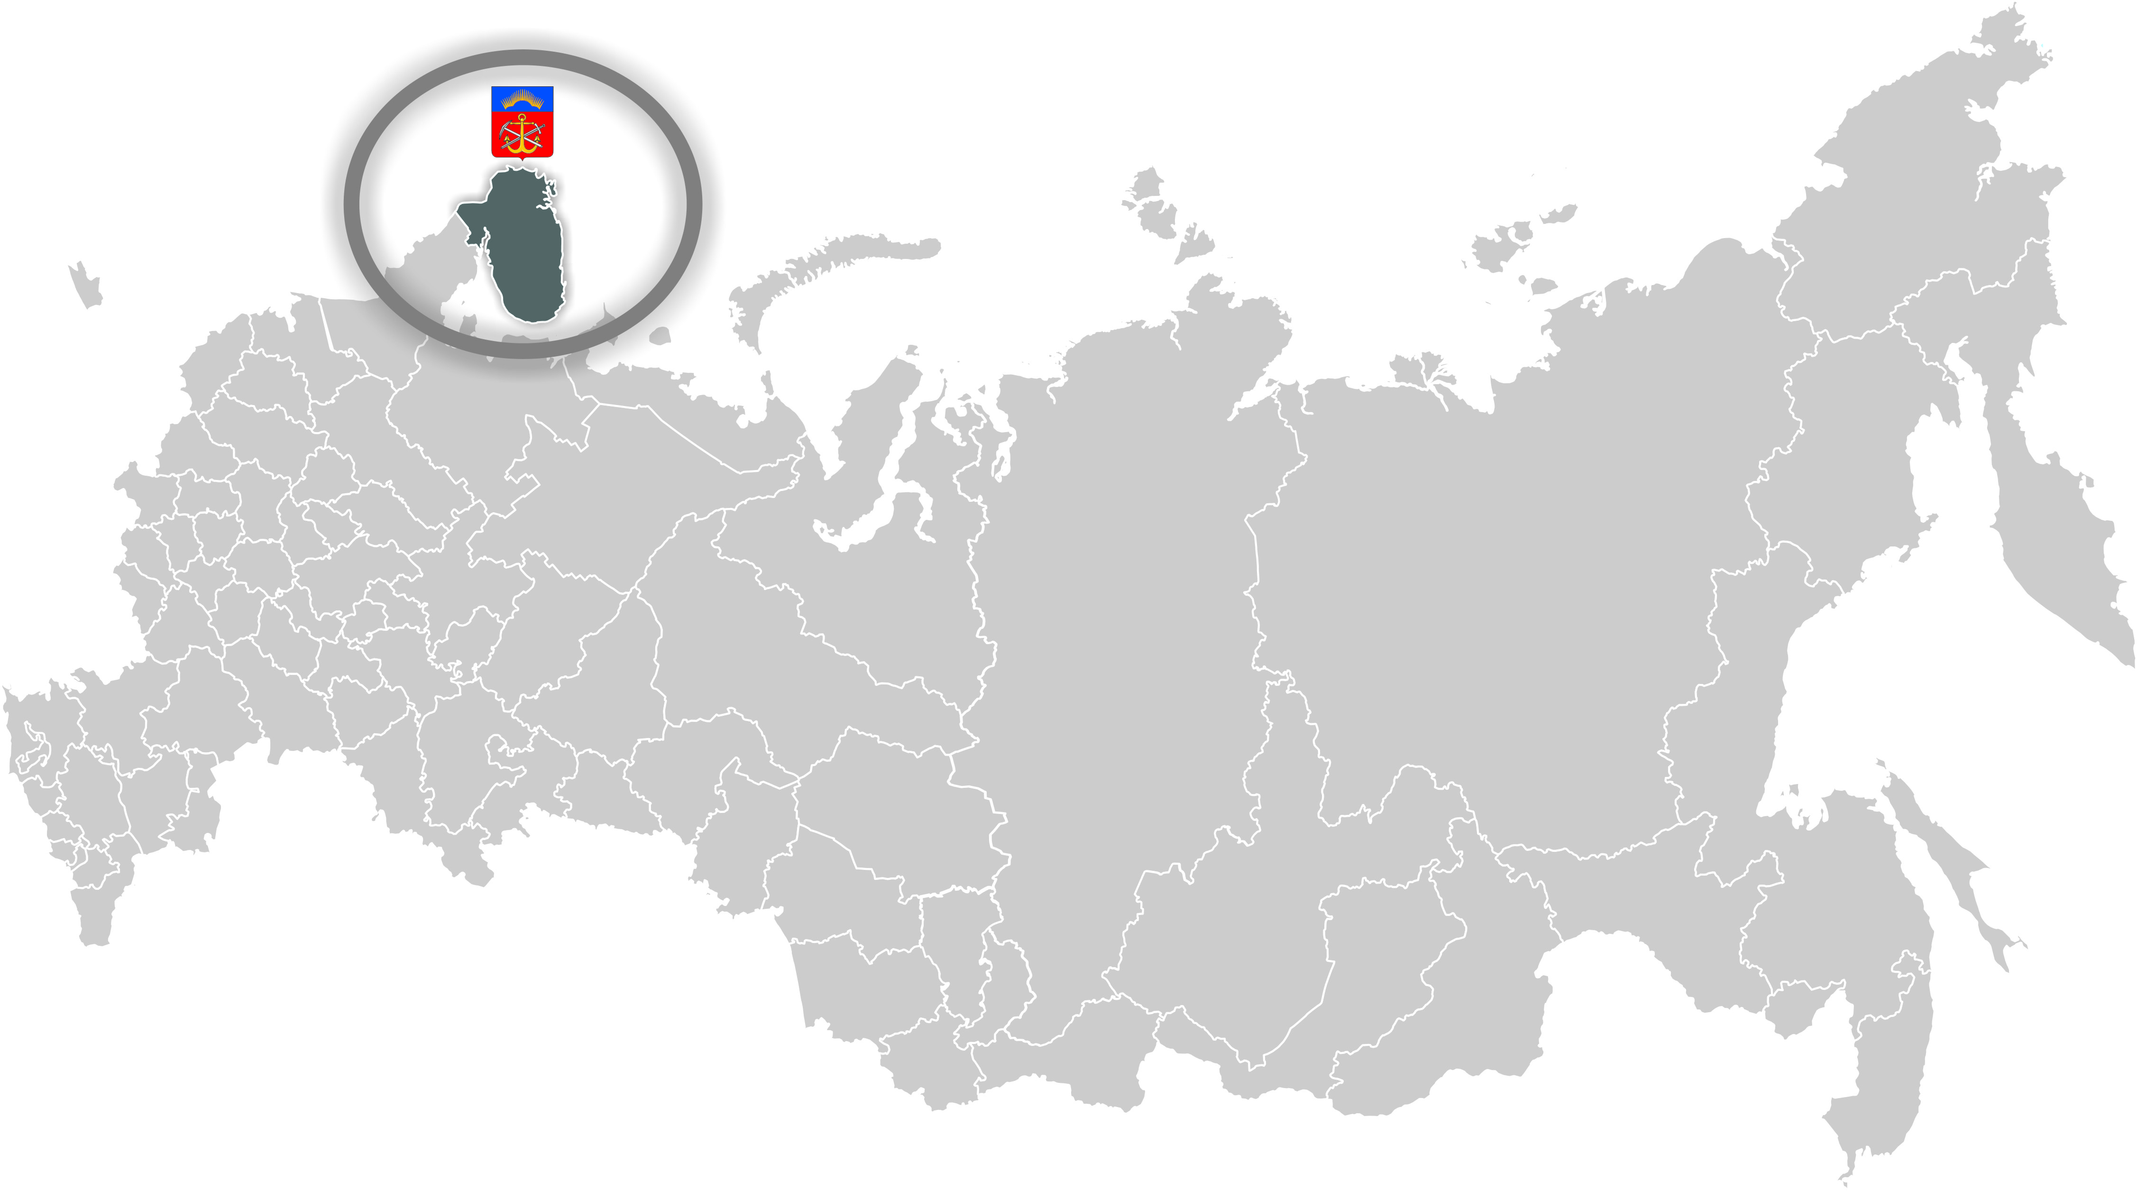
23 мая 2019 года
г. Кола
Спасибо за внимание
Начальник отдела государственной экологической экспертизы, особо охраняемых природных территорий и экологического просвещения
Е.А. Кочкуркина
6

